Slide 1
İç su Balıkları Yetiştiriciliği
10. Hafta

Slide 2
İç su Balıkları Yetiştiriciliği
Türkiye’de yetiştiriciliği yapılan türler:
Sazan (Cyprinus carpio)
Gökkuşağı Alabalığı (Oncorhynchus mykiss)
Tilapia (Tilapia, Saratherodon, Oreochromis türleri)
Yayın (Silurus glanis)
10. Hafta

Slide 3
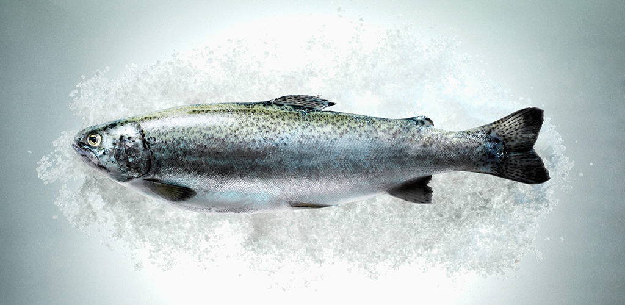
İç su Balıkları Yetiştiriciliği
Alabalıklar, coğrafi kökenlerine göre 2 grup altında incelenirler;
Avrupa kökenli alabalıklar;
Kahverenkli Alabalık ( Salmo trutta fario)
Alp Alası ( Salvelinus alphinus)
Atlantik Alabalığı ( Salmo salar)
Amerikan Kökenli alabalıklar;
Gökkuşağı Alabalığı ( Oncorynchus mykiss)
Kaynak Alabalığı ( Salvelinus fontinalis)
Kayalık dağlar alabalığı ( Salmo clarki)
Amerikan göl alabalığı (Salvenilus namayckus)
Pasifik som balıkları ( Oncorynchus nerca, O.keta, O.garbuschca)
Türkiye Alabalıkları
Dağ Alabalığı (Salmo trutta macrostigma)
Abant Alabalığı (Salmo trutta abanticus)
Deniz Alabalığı (Salmo trutta labrax)
Aras Alabalığı (Salmo trutta caspius)
10. Hafta

Slide 4
İç su Balıkları Yetiştiriciliği
Gökkuşağı alabalığının yetiştiricilikte tercih edilme nedenleri:
Çevre koşullarına çok iyi uyum göstermesi,
Yem değerlendirmesinin iyi olması ve hızlı büyüme göstermesi,
Kısa süreli kuluçka dönemine sahip olması,
Üretim sezonunun su sıcaklığına bağlı olarak kısa tutulabilmesi
10. Hafta

Slide 5
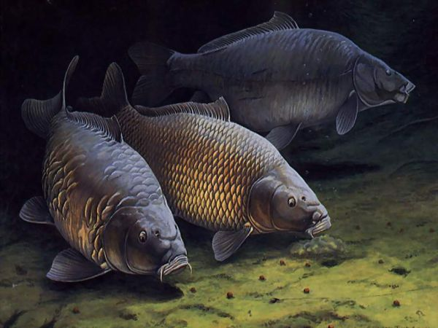
İç su Balıkları Yetiştiriciliği
Sazan (Cyprinus carpio);
Pullu sazan (Doğa sazanı)
Aynalı sazan (Hibrit tür)
Çizgili sazan
Çıplak sazan
10. Hafta

Slide 6
İç su Balıkları Yetiştiriciliği
Sazan (Cyprinus carpio);
Sazan, Türkiye’nin bütün bölgelerinde bulunan ve içsu balıkları üretimimizin önemli bir kısmını oluşturan türdür.
Üretimin büyük kısmı Ege, İç Anadolu ve Güney Anadolu bölgesinden sağlanır. Ege bölgesindeki bazı su kaynaklarında l. yılda 350 g, 2. yılda 1500 g’ın üzerine ve 3. yılda da 2.5 kg’ın üzerine çıkabilmektedir. Sazan pazar büyüklüğüne Ege bölgesinde ikinci yılın sonunda, Avrupa koşullarında ise, bunun iki misli sürede ulaşabilmektedir .
10. Hafta

Slide 7
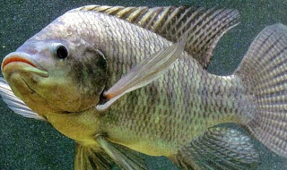
İç su Balıkları Yetiştiriciliği
Sıcak su balığı
Omnivor
6-12 ay cinsi olgunluk
20-23 °C yumurt.sıc. Opt.
Tilapia;
Tilapia
Saratherodon
Oreochromis*
üç cins altında toplanır.
*Yetiştiricilik için en uygun tür, Oreochromis niloticus türüdür.
10. Hafta

Slide 8
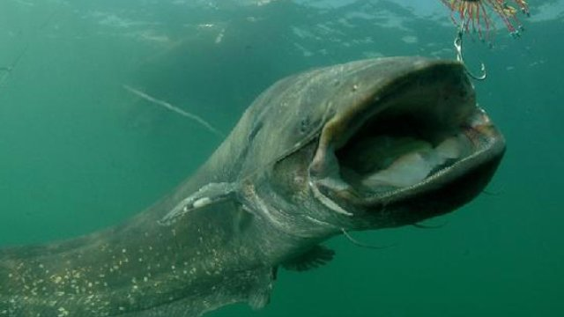
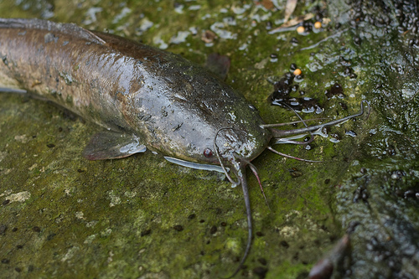
İç su Balıkları Yetiştiriciliği
Ilık su balığı
Omnivor
Mayıs-Haziran
20-22 °C yumurt. sıc.
30.000 adet/kg yumurta
Yayın balığı;
Avrupa yayın balığı (Silurus glanis)
Kara yayın balığı (Clarias lazera)
10. Hafta

